Slide 1
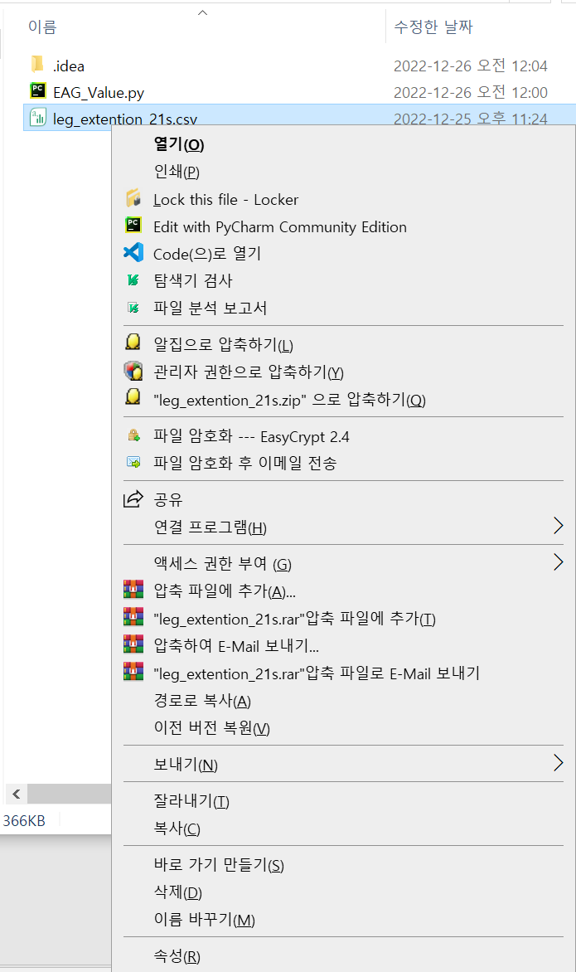
EAG_Value
1. CSV파일을
Shift + 마우스 우클릭
2. 경로로 복사(A) 클릭

Slide 2
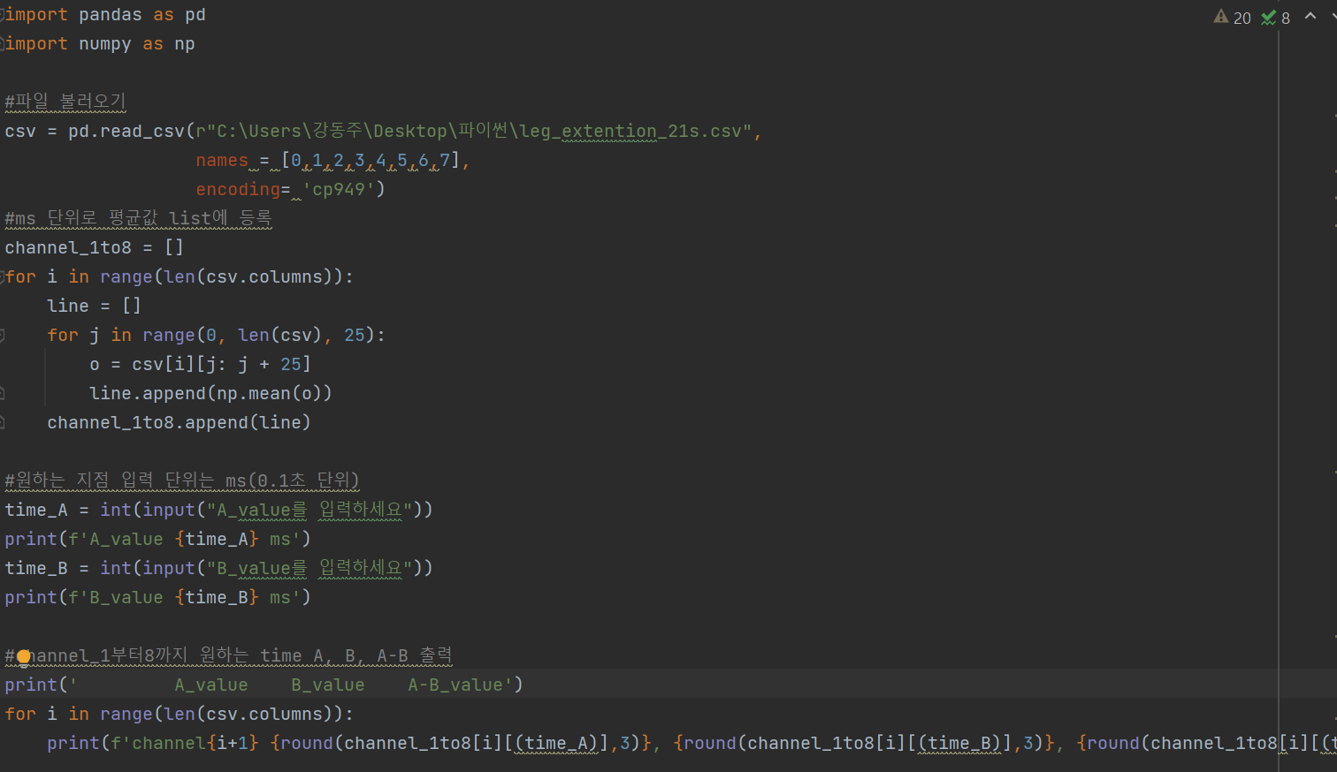
EAG_Value
소문자 ‘r’ 뒤에
붙여넣기.

Slide 3
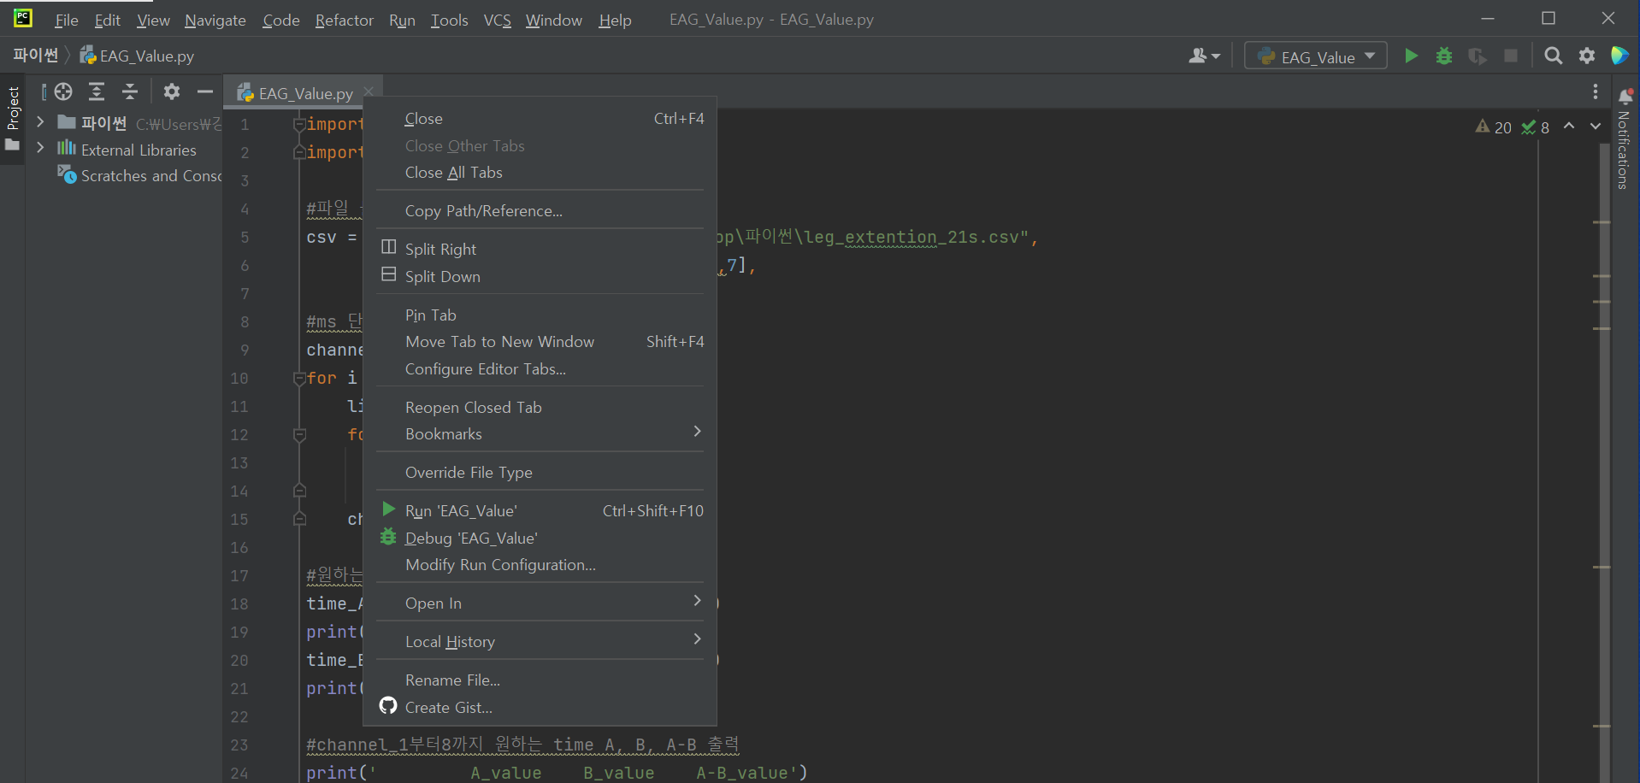
EAG_Value
1. CSV파일을
Shift + 마우스 우클릭
1. 상단의 EAG_Value
마우스 우클릭
2. 경로로 복사(A) 클릭
2. Run ‘EAG_Value’
클릭

Slide 4
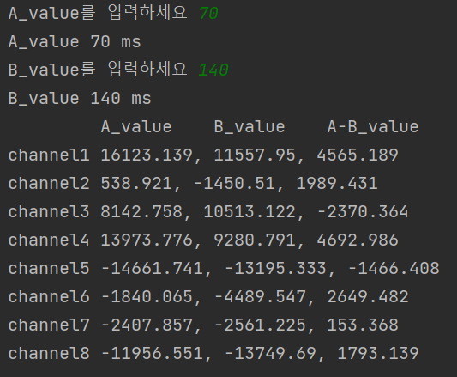
EAG_Value
하단 Run 창의 안내에 따라
A와 B ms단위로 입력
A, B 입력이 끝나면
각 Channel의
A, B, A-B_value 값 출력

